Slide 1

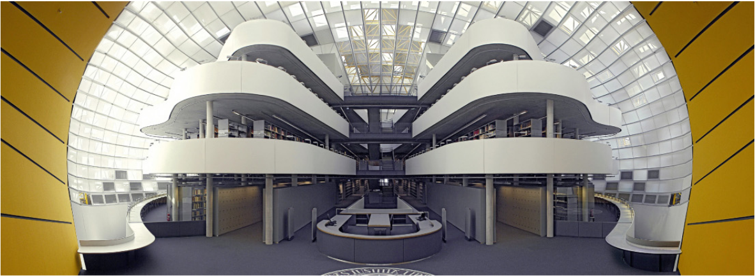
XML-Technologien SS2014
Alte Gebäude am Nutzerstandort
Abschlusspräsentation
Projektgruppe 5
Institut für Informatik
Freie Universität Berlin
9. Juli 2014

Slide 2
Gruppenmitglieder

Slide 3
Gruppenmitglieder
Martin Görick

Slide 4
Gruppenmitglieder
Martin Görick
Tay Ho

Slide 5
Gruppenmitglieder
Martin Görick
Tay Ho
Ahmet-Serdar Karakaya

Slide 6
Gruppenmitglieder
Martin Görick
Tay Ho
Ahmet-Serdar Karakaya
Moritz Maxeiner

Slide 7
Gruppenmitglieder
Martin Görick
Tay Ho
Ahmet-Serdar Karakaya
Moritz Maxeiner
Andre Plötze

Slide 8
Gruppenmitglieder
Martin Görick
Tay Ho
Ahmet-Serdar Karakaya
Moritz Maxeiner
Andre Plötze
Frank Zechert

Slide 9
Projektidee und Zielsetzung

Slide 10
Projektidee und Zielsetzung
Standortbezogene Anzeige historischer Fotografien von Gebäuden

Slide 11
Projektidee und Zielsetzung
Standortbezogene Anzeige historischer Fotografien von Gebäuden
Kriterien:

Slide 12
Projektidee und Zielsetzung
Standortbezogene Anzeige historischer Fotografien von Gebäuden
Kriterien:
    XML-Datenbank mit XQuery

Slide 13
Projektidee und Zielsetzung
Standortbezogene Anzeige historischer Fotografien von Gebäuden
Kriterien:
    XML-Datenbank mit XQuery
    XSLT (eXtensible Stylesheet Language Transformation)

Slide 14
Projektidee und Zielsetzung
Standortbezogene Anzeige historischer Fotografien von Gebäuden
Kriterien:
    XML-Datenbank mit XQuery
    XSLT (eXtensible Stylesheet Language Transformation)
    XML-Schema

Slide 15
Projektidee und Zielsetzung
Standortbezogene Anzeige historischer Fotografien von Gebäuden
Kriterien:
    XML-Datenbank mit XQuery
    XSLT (eXtensible Stylesheet Language Transformation)
    XML-Schema
    SPARQL (SPARQL Protocol And RDF Query Language)

Slide 16
Projektidee und Zielsetzung
Standortbezogene Anzeige historischer Fotografien von Gebäuden
Kriterien:
    XML-Datenbank mit XQuery
    XSLT (eXtensible Stylesheet Language Transformation)
    XML-Schema
    SPARQL (SPARQL Protocol And RDF Query Language)
    Webservice/REST-Schnittstelle (Representational State Transfer)

Slide 17
Projektidee und Zielsetzung
Standortbezogene Anzeige historischer Fotografien von Gebäuden
Kriterien:
    XML-Datenbank mit XQuery
    XSLT (eXtensible Stylesheet Language Transformation)
    XML-Schema
    SPARQL (SPARQL Protocol And RDF Query Language)
    Webservice/REST-Schnittstelle (Representational State Transfer)
(XML steht übrigens für eXtensible Markup Language ;-) )

Slide 18
Techniken

Slide 19
Techniken
Client-Server-Architektur

Slide 20
Techniken
Client-Server-Architektur
Client ist eine Android-App

Slide 21
Techniken
Client-Server-Architektur
Client ist eine Android-App
Server und Client werden in Java implementiert

Slide 22
Techniken
Client-Server-Architektur
Client ist eine Android-App
Server und Client werden in Java implementiert
Lokalisierung erfolgt über Google Play Services
(einfacher, als direkt mit dem GPS-Gerät zu „sprechen“)

Slide 23
Techniken
Client-Server-Architektur
Client ist eine Android-App
Server und Client werden in Java implementiert
Lokalisierung erfolgt über Google Play Services
(einfacher, als direkt mit dem GPS-Gerät zu „sprechen“)
Die Kommunikation zwischen Android-App und Webservice erfolgt mittels icesoap

Slide 24
Techniken
Client-Server-Architektur
Client ist eine Android-App
Server und Client werden in Java implementiert
Lokalisierung erfolgt über Google Play Services
(einfacher, als direkt mit dem GPS-Gerät zu „sprechen“)
Die Kommunikation zwischen Android-App und Webservice erfolgt mittels icesoap
Als Datenbank kommt BaseX zum Einsatz

Slide 25
Techniken
Client-Server-Architektur
Client ist eine Android-App
Server und Client werden in Java implementiert
Lokalisierung erfolgt über Google Play Services
(einfacher, als direkt mit dem GPS-Gerät zu „sprechen“)
Die Kommunikation zwischen Android-App und Webservice erfolgt mittels icesoap
Als Datenbank kommt BaseX zum Einsatz
Entwicklungsumgebungen: NetBeans und Eclipse

Slide 26
Vorarbeiten

Slide 27
Vorarbeiten
Datensätze liegen in CSV-Format vor

Slide 28
Vorarbeiten
Datensätze liegen in CSV-Format vor
    Aufbereitung mit Geodaten

Slide 29
Vorarbeiten
Datensätze liegen in CSV-Format vor
    Aufbereitung mit Geodaten
    Konvertierung in XML-Format (mittels CsvToXml)

Slide 30
Vorarbeiten
Datensätze liegen in CSV-Format vor
    Aufbereitung mit Geodaten
    Konvertierung in XML-Format (mittels CsvToXml)
    Importieren in BaseX

Slide 31
Vorarbeiten
Datensätze liegen in CSV-Format vor
    Aufbereitung mit Geodaten
    Konvertierung in XML-Format (mittels CsvToXml)
    Importieren in BaseX
Rohaufnahmen von Flickr auf unseren Server exportiert

Slide 32
Vorarbeiten
Datensätze liegen in CSV-Format vor
    Aufbereitung mit Geodaten
    Konvertierung in XML-Format (mittels CsvToXml)
    Importieren in BaseX
Rohaufnahmen von Flickr auf unseren Server exportiert
Bilder mittels grafischem Tool (Eigenentwicklung!) in Teilbilder zerlegt
und Teilbildbereiche in XML-Datenstruktur repräsentiert

Slide 33
Vorarbeiten
Datensätze liegen in CSV-Format vor
    Aufbereitung mit Geodaten
    Konvertierung in XML-Format (mittels CsvToXml)
    Importieren in BaseX
Rohaufnahmen von Flickr auf unseren Server exportiert
Bilder mittels grafischem Tool (Eigenentwicklung!) in Teilbilder zerlegt
und Teilbildbereiche in XML-Datenstruktur repräsentiert
XML-Dokumente werden mittels eines XML-Validators gegen ein
XML-Schema validiert

Slide 34
CsvToXml

Slide 35
CsvToXml
Datensätze der Berlinischen Gallerie Landesmuseum für Moderne Kunst,
Fotografie und Architektur liegen als kommaseparierte Werte (CSV) vor.

Slide 36
CsvToXml
Datensätze der Berlinischen Gallerie Landesmuseum für Moderne Kunst,
Fotografie und Architektur liegen als kommaseparierte Werte (CSV) vor.
CSV-Daten automatisiert in XML-Repräsentation überführen.

Slide 37
CsvToXml
Datensätze der Berlinischen Gallerie Landesmuseum für Moderne Kunst,
Fotografie und Architektur liegen als kommaseparierte Werte (CSV) vor.
CSV-Daten automatisiert in XML-Repräsentation überführen.
Erstes Problem: CSV-Daten enthalten viele „Sonderfälle“ ...

Slide 38
CsvToXml
Datensätze der Berlinischen Gallerie Landesmuseum für Moderne Kunst,
Fotografie und Architektur liegen als kommaseparierte Werte (CSV) vor.
CSV-Daten automatisiert in XML-Repräsentation überführen.
Erstes Problem: CSV-Daten enthalten viele „Sonderfälle“ ...
    Kommata in den Werten selbst (Werte sind dann gequotet)

Slide 39
CsvToXml
Datensätze der Berlinischen Gallerie Landesmuseum für Moderne Kunst,
Fotografie und Architektur liegen als kommaseparierte Werte (CSV) vor.
CSV-Daten automatisiert in XML-Repräsentation überführen.
Erstes Problem: CSV-Daten enthalten viele „Sonderfälle“ ...
    Kommata in den Werten selbst (Werte sind dann gequotet)
    Quotes in den Werten selbst (wie oben, Quotes werden verdoppelt)

Slide 40
CsvToXml
Datensätze der Berlinischen Gallerie Landesmuseum für Moderne Kunst,
Fotografie und Architektur liegen als kommaseparierte Werte (CSV) vor.
CSV-Daten automatisiert in XML-Repräsentation überführen.
Erstes Problem: CSV-Daten enthalten viele „Sonderfälle“ ...
    Kommata in den Werten selbst (Werte sind dann gequotet)
    Quotes in den Werten selbst (wie oben, Quotes werden verdoppelt)
    Zeilenumbrüche in den Werten selbst (Werte sind dann gequotet)

Slide 41
CsvToXml
Lösung: CSV-Parser auf Basis eines endlichen Automaten.

Slide 42
CsvToXml
Lösung: CSV-Parser auf Basis eines endlichen Automaten.
row = 0;
col = 0;
t(EOF);
yield;
t('\n');
FINAL
INITIAL
READING_NEWLINE
c('\n'); row++; col = 0; yield;
t('\“');
c(',');
col++;
yield;
else
t(',');
t('\n');
READING_OPENING_QUOTE
READING_COMMA
t(',');
READING_TEXT
t('\n');
c('\“');
else ca();
t(',');
READING_QUOTED_TEXT
t('\“');
READING_CLOSING_QUOTE
c('\“');
AFTER_CLOSING_QUOTE
else ca();
ca('\“');
t('\“');
READING_SECOND_QUOTE
ERROR

Slide 43
Bilder zerschneiden

Slide 44
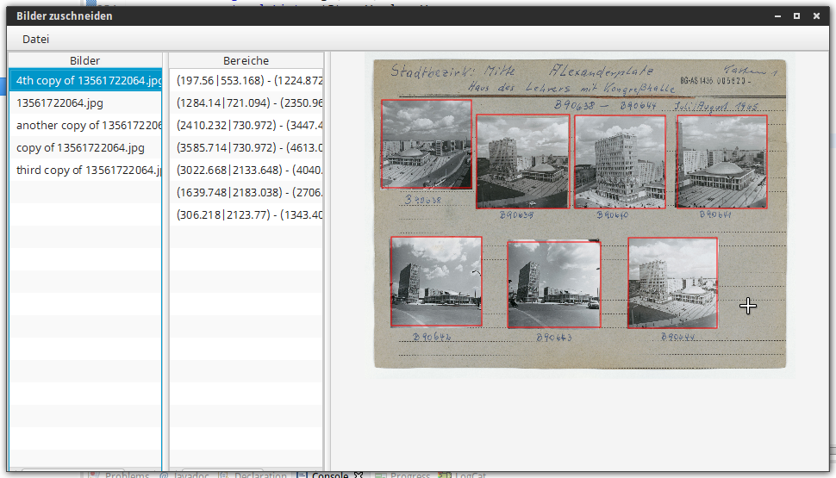
Bilder zerschneiden

Slide 45
Server

Slide 46
Server
Server ist standalone (kein Anwendungsserver, wie z. B. Apache Tomcat)

Slide 47
Server
Server ist standalone (kein Anwendungsserver, wie z. B. Apache Tomcat)
Drei Collections in BaseX

Slide 48
Server
Server ist standalone (kein Anwendungsserver, wie z. B. Apache Tomcat)
Drei Collections in BaseX
    geodata

Slide 49
Server
Server ist standalone (kein Anwendungsserver, wie z. B. Apache Tomcat)
Drei Collections in BaseX
    geodata
    imagedata

Slide 50
Server
Server ist standalone (kein Anwendungsserver, wie z. B. Apache Tomcat)
Drei Collections in BaseX
    geodata
    imagedata
    metadata

Slide 51
Server
Server ist standalone (kein Anwendungsserver, wie z. B. Apache Tomcat)
Drei Collections in BaseX
    geodata
    imagedata
    metadata
Ein Webservice pro XML-Collection

Slide 52
Client

Slide 53
Client
Client für Android-Geräte

Slide 54
Client
Client für Android-Geräte
Holt sich von GeodataService per SOAP alle Koordinaten von Gebäuden,
von denen wir Bilder haben.

Slide 55
Client
Client für Android-Geräte
Holt sich von GeodataService per SOAP alle Koordinaten von Gebäuden,
von denen wir Bilder haben.
Registriert Geofences, um von Android benachrichtigt zu werden, wenn
der Benutzer in die Nähe eines registrierten Gebäudes kommt.

Slide 56
Client
Client für Android-Geräte
Holt sich von GeodataService per SOAP alle Koordinaten von Gebäuden,
von denen wir Bilder haben.
Registriert Geofences, um von Android benachrichtigt zu werden, wenn
der Benutzer in die Nähe eines registrierten Gebäudes kommt.
Dann fragt die App von einem Webservice Bilder zu dem entsprechenden
Gebäude ab und zeigt diese an.

Slide 57
Client
Client für Android-Geräte
Holt sich von GeodataService per SOAP alle Koordinaten von Gebäuden,
von denen wir Bilder haben.
Registriert Geofences, um von Android benachrichtigt zu werden, wenn
der Benutzer in die Nähe eines registrierten Gebäudes kommt.
Dann fragt die App von einem Webservice Bilder zu dem entsprechenden
Gebäude ab und zeigt diese an.
Interessiert sich der Benutzer für das Gebäude, kann er das Bild anklicken,
um weitere Informationen aus der DBpedia zu erhalten.

Slide 58

LIVE DEMO!

Slide 59
Client

Slide 60
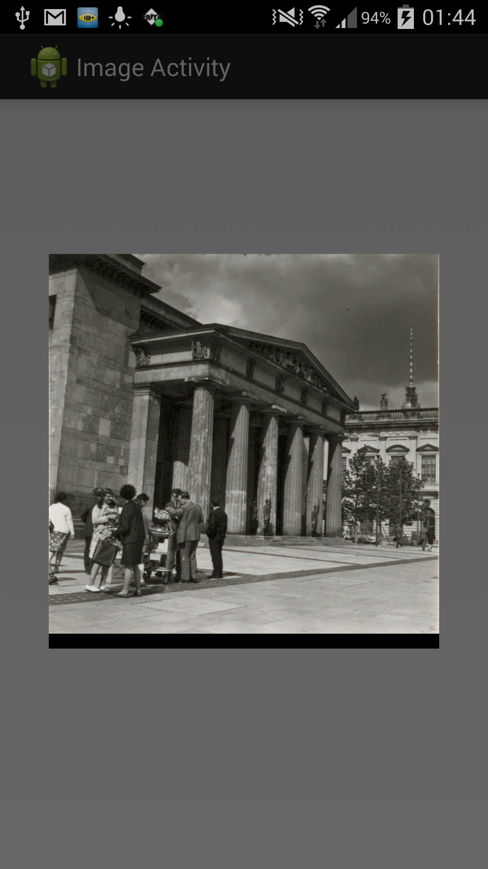
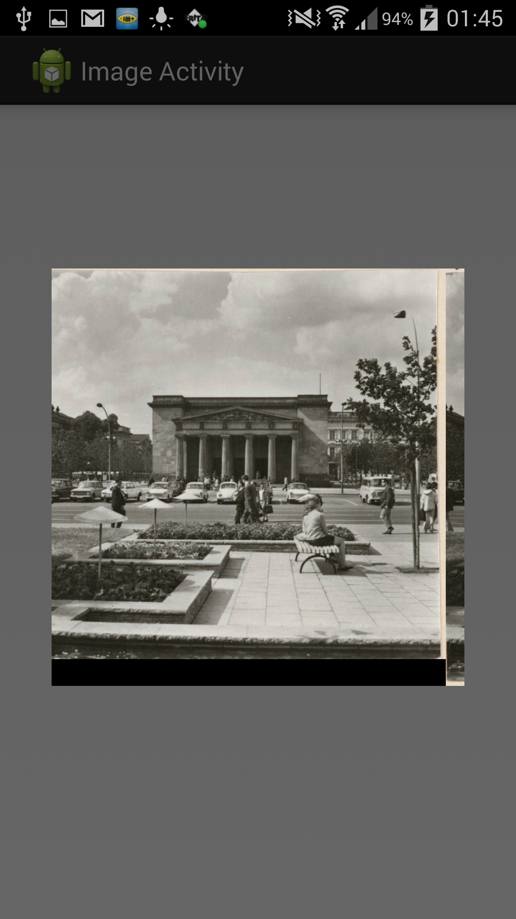
Client

Slide 61
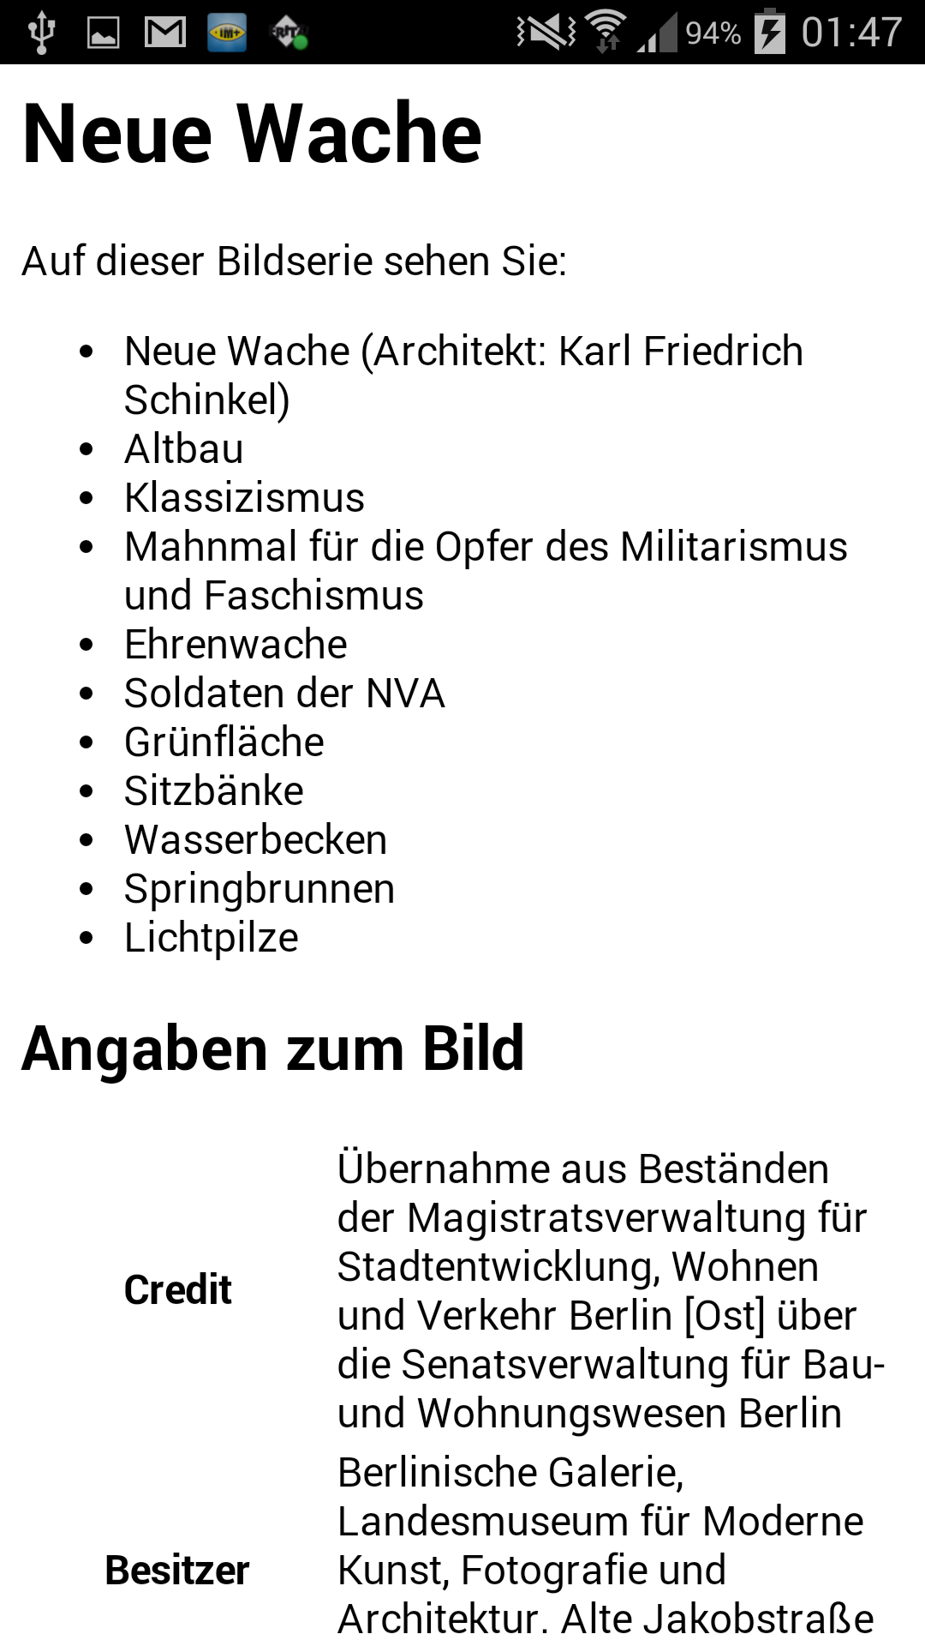
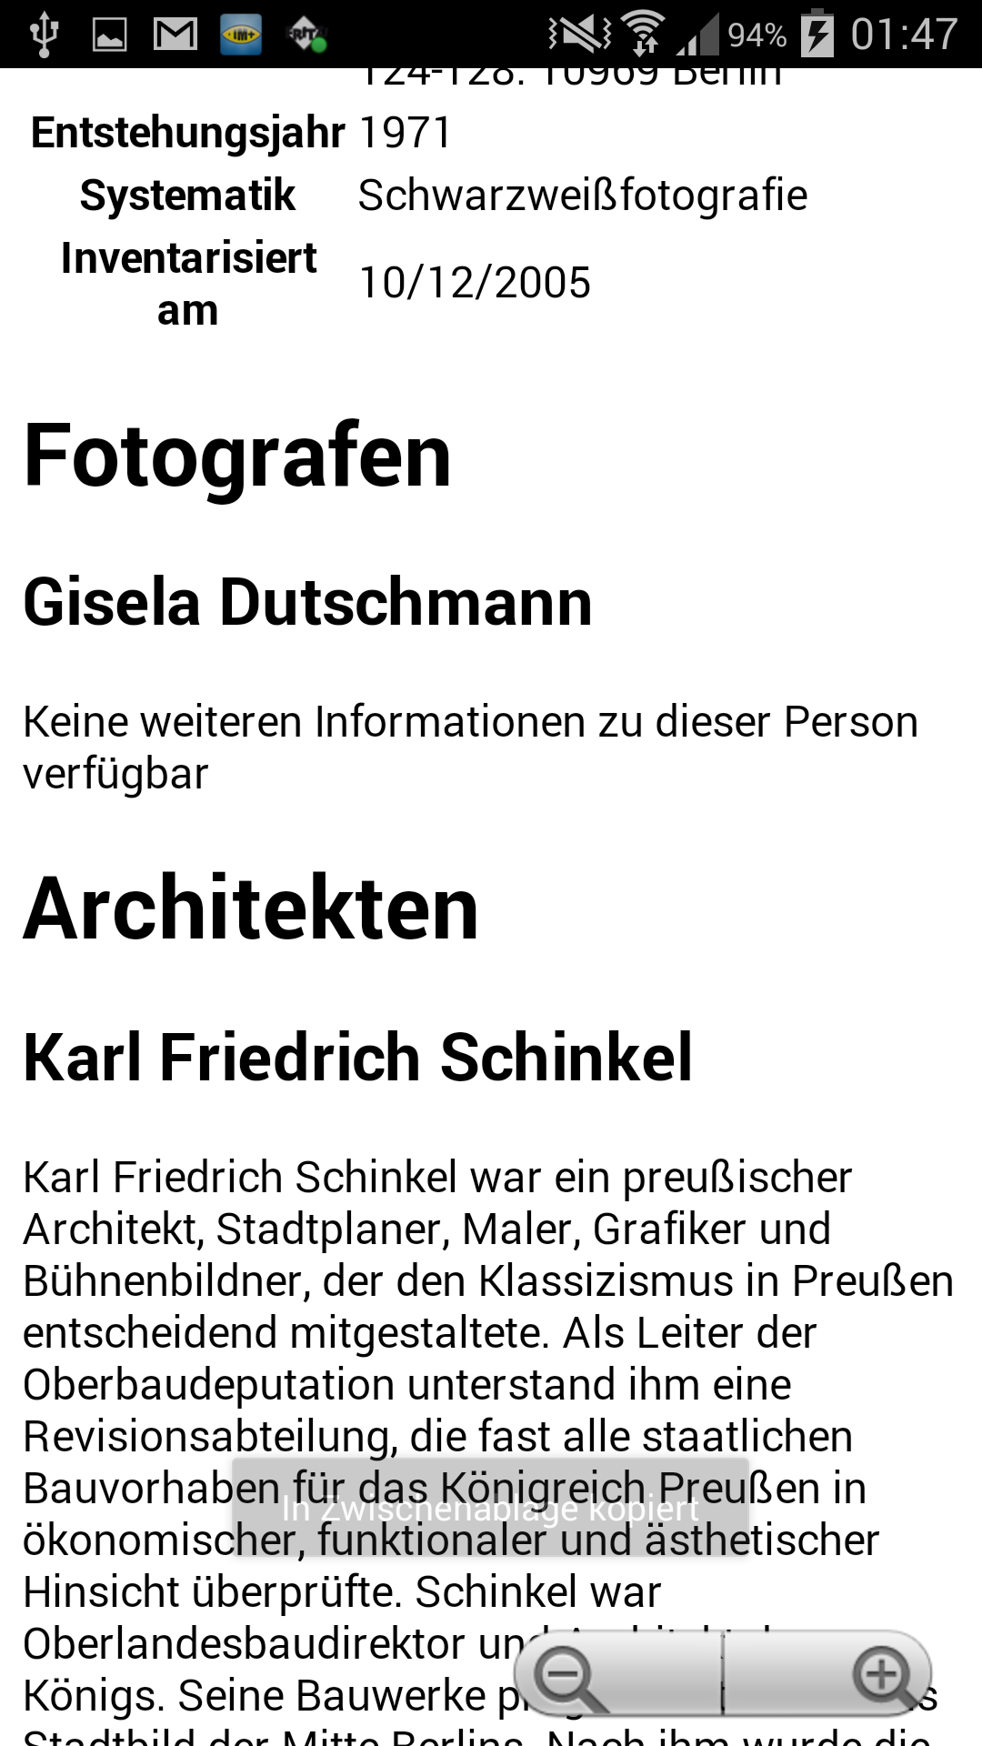
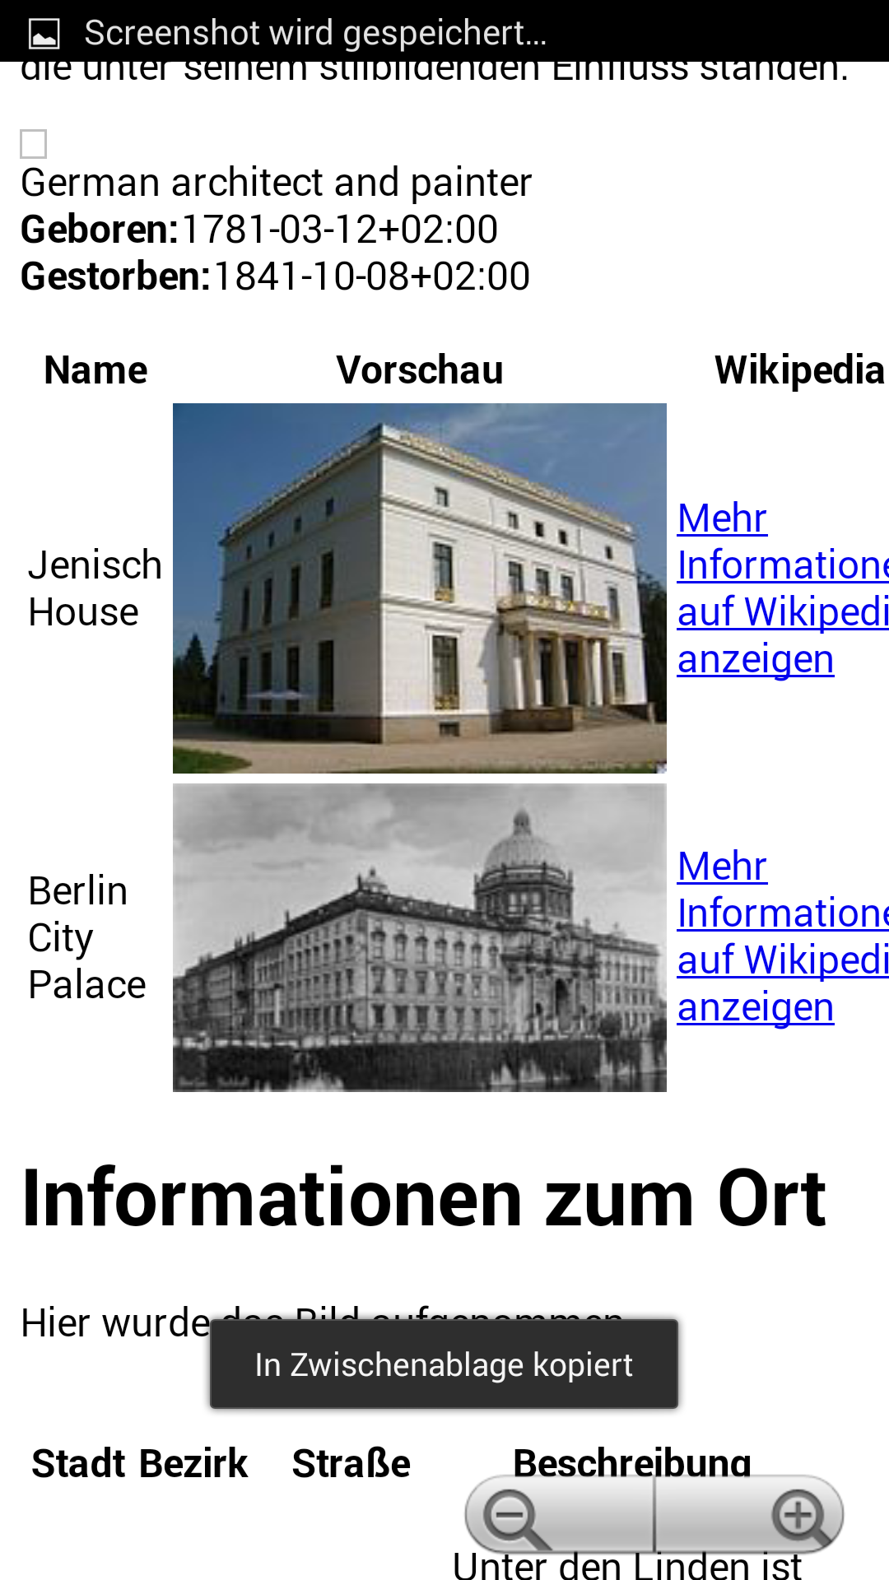
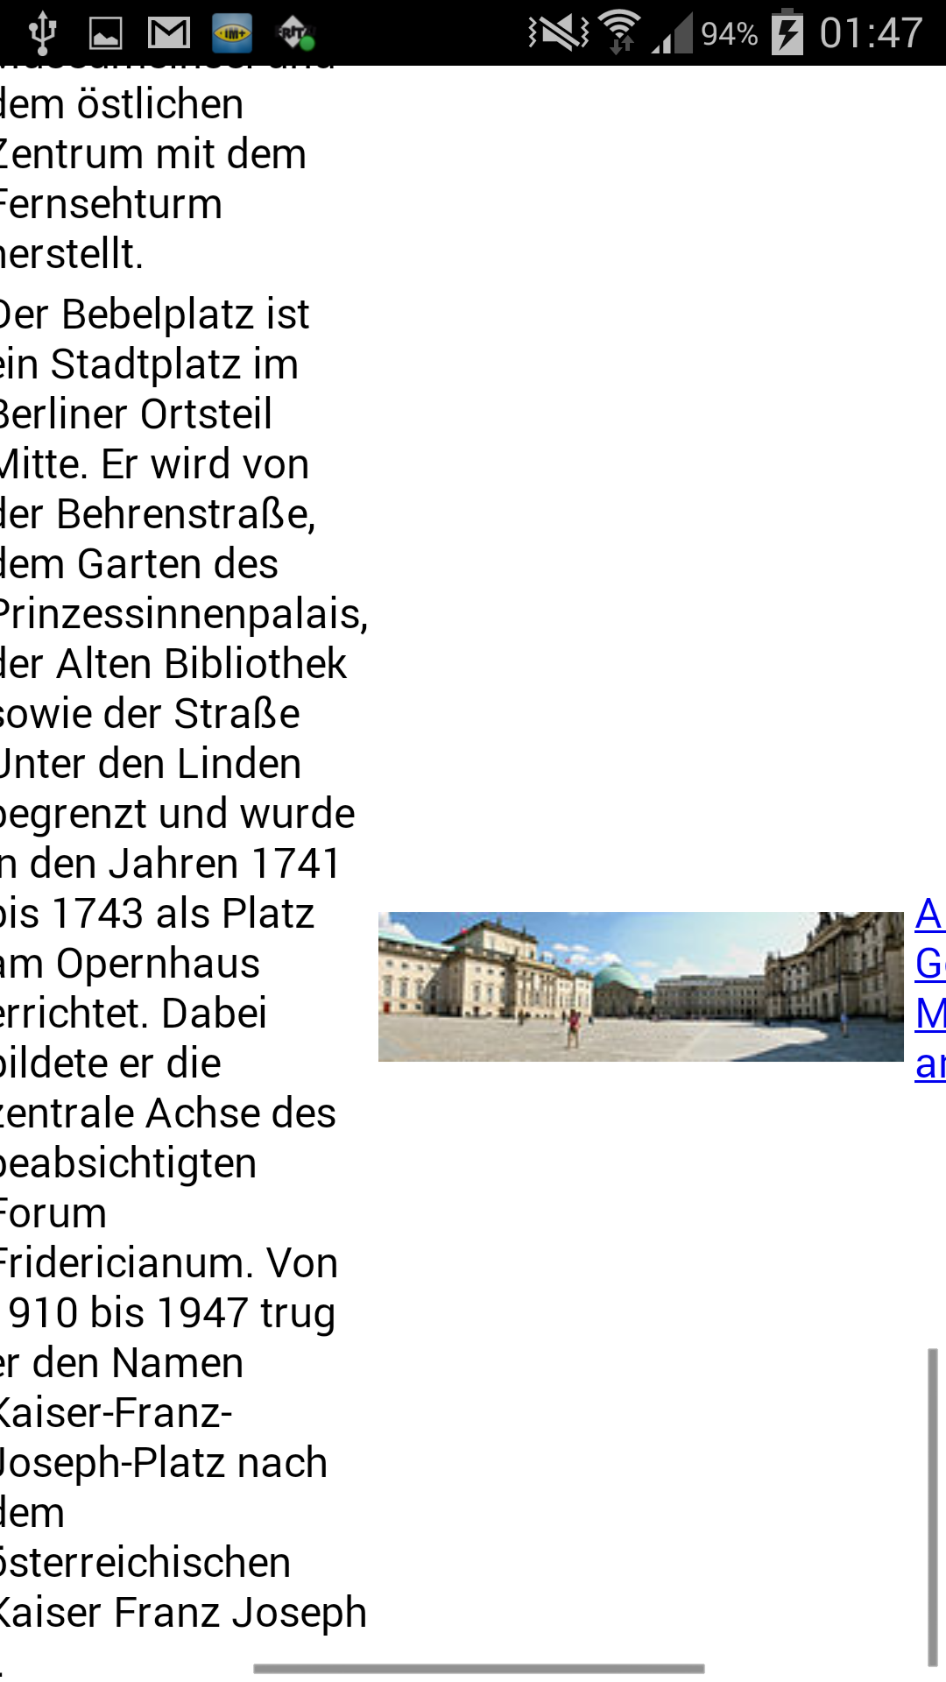
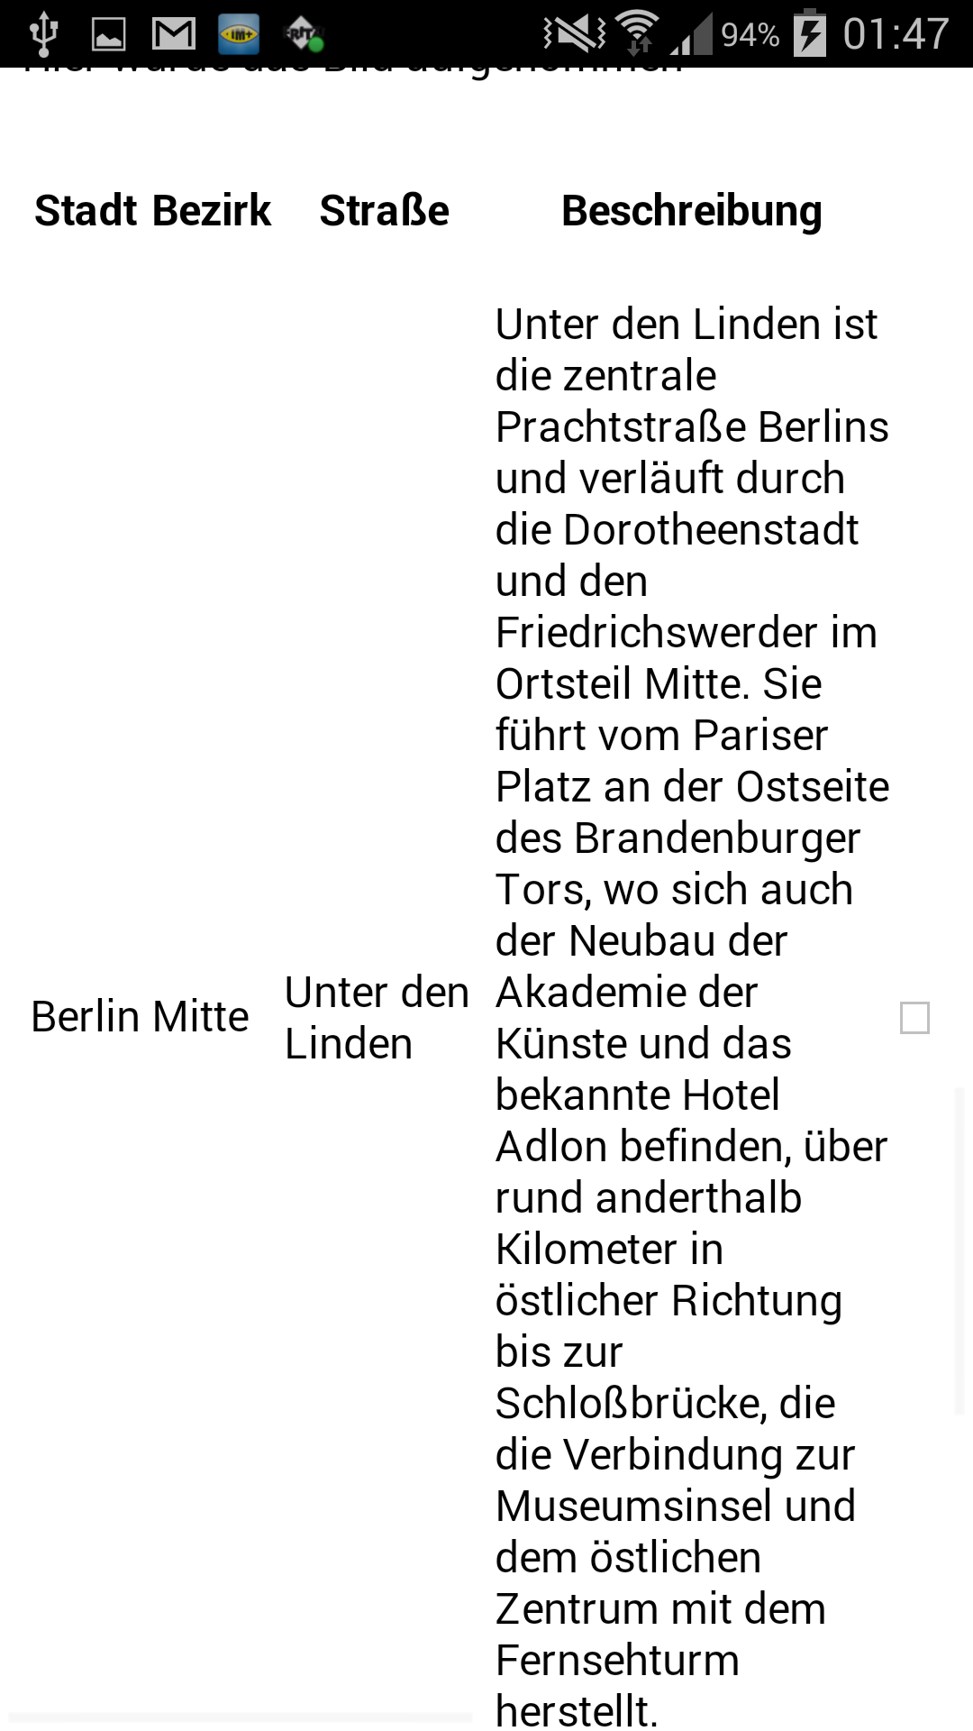
Client

